Slide 1



Manual de Usuario-CINEMA WORLD

Slide 2

Manual de Usuario-CINEMA WORLD
INDICE
INTRODUCCIÓN
CREACIÓN/INICIO USUARIOS
GESTIÓN MEMBRESÍAS
VISUALIZACIÓN DE VIDEO CLIPS
CANJEO DE PUNTOS
VER PERFIL
MODO ADMINISTRADOR
SOPORTE Y MANTENIMIENTO

Slide 3
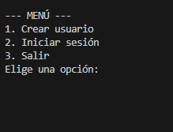
Manual de Usuario-CINEMA WORLD
INTRODUCCIÓN
Cinema World es una aplicación diseñada para gestionar suscripciones y membresías de usuarios en entornos de cine.
Su objetivo es el de gestionar y poder obtener membresías a través de la aplicación

Slide 4
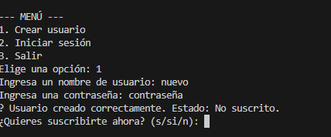
Manual de Usuario-CINEMA WORLD
CREACION DE USARIOS O INICIO DE SESIÓN
Permite registrar nuevos perfiles o iniciar sesión con un usuario existente. Solo se tiene que seguir las instrucciones al momento de iniciar sesión o crear un nuevo usuario.

Slide 5
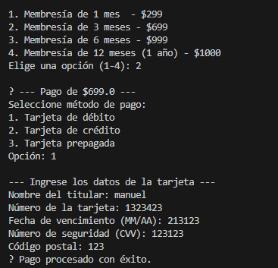
Manual de Usuario-CINEMA WORLD
CREACION DE USARIOS O INICIO DE SESIÓN
GESTION DE MEMBRESÍAS
Permite registrar nuevos perfiles o iniciar sesión con un usuario existente. Solo se tiene que seguir las instrucciones al momento de iniciar sesión o crear un nuevo usuario.
Posibilidad de elegir diferentes tipos de membresía y cancelarlas en cualquier momento. El usuario solo tiene que elegir un método de pago y después ya puede elegir el tipo de membresía que desea y por cuánto tiempo.
(estas se pagan por diversos metodos de pago)

Slide 6
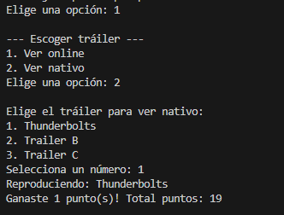
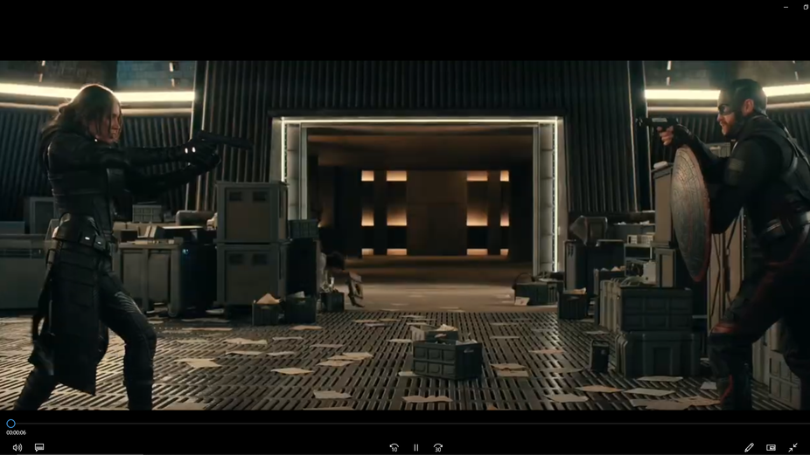
Manual de Usuario-CINEMA WORLD
VISUALIZACIÓN DE VIDEO CLIPS
CREACION DE USARIOS O INICIO DE SESIÓN
GESTION DE MEMBRESÍAS
Visualización de clips: Reproducción de videos cortos y trailers, tanto de forma local como en línea. Los usario pueden visualizar una cortos video clips, solo tiene que entrar en ver vídeo después escoger si desea verlo de forma nativa o online y por último escoje que video clip desea ver.
Posibilidad de elegir diferentes tipos de membresía y cancelarlas en cualquier momento. El usuario solo tiene que elegir un método de pago y después ya puede elegir el tipo de membresía que desea y por cuánto tiempo.
Permite registrar nuevos perfiles o iniciar sesión con un usuario existente. Solo se tiene que seguir las instrucciones al momento de iniciar sesión o crear un nuevo usuario.

Slide 7
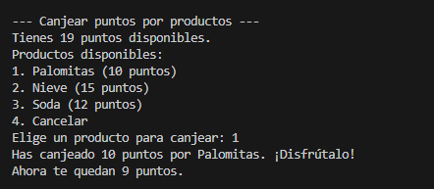
Manual de Usuario-CINEMA WORLD
VISUALIZACIÓN DE VIDEO CLIPS
CREACION DE USARIOS O INICIO DE SESIÓN
CANJEO DE PUNTOS
GESTION DE MEMBRESÍAS
Los usuarios acumulan puntos que pueden canjear por diferentes objetos en la tienda de puntos. Los usuarios pueden ganer puntos en la aplicación que luego pueden canjear en la tienda de puntos por diferentes objetos siempre y cuando tenga la cantidad necesaria de puntos.
Visualización de clips: Reproducción de videos cortos y trailers, tanto de forma local como en línea. Los usario pueden visualizar una cortos video clips, solo tiene que entrar en ver vídeo después escoger si desea verlo de forma nativa o online y por último escoje que video clip desea ver.
Posibilidad de elegir diferentes tipos de membresía y cancelarlas en cualquier momento. El usuario solo tiene que elegir un método de pago y después ya puede elegir el tipo de membresía que desea y por cuánto tiempo.
Permite registrar nuevos perfiles o iniciar sesión con un usuario existente. Solo se tiene que seguir las instrucciones al momento de iniciar sesión o crear un nuevo usuario.

Slide 8
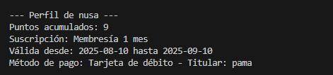

Manual de Usuario-CINEMA WORLD
VISUALIZACIÓN DE VIDEO CLIPS
CREACION DE USARIOS O INICIO DE SESIÓN
CANJEO DE PUNTOS
VER PERFIL
GESTION DE MEMBRESÍAS
Los usuarios acumulan puntos que pueden canjear por diferentes objetos en la tienda de puntos. Los usuarios pueden ganer puntos en la aplicación que luego pueden canjear en la tienda de puntos por diferentes objetos siempre y cuando tenga la cantidad necesaria de puntos.
Visualización de clips: Reproducción de videos cortos y trailers, tanto de forma local como en línea. Los usario pueden visualizar una cortos video clips, solo tiene que entrar en ver vídeo después escoger si desea verlo de forma nativa o online y por último escoje que video clip desea ver.
Visualización de datos personales como puntos acumulados, tipo de membresía, validez y método de pago. Los usario pueden ver su perfil y en este pueden ver la cantidad de puntos acumulados, su tipo de membresía y por cuánto tiempo es válido.
Posibilidad de elegir diferentes tipos de membresía y cancelarlas en cualquier momento. El usuario solo tiene que elegir un método de pago y después ya puede elegir el tipo de membresía que desea y por cuánto tiempo.
Permite registrar nuevos perfiles o iniciar sesión con un usuario existente. Solo se tiene que seguir las instrucciones al momento de iniciar sesión o crear un nuevo usuario.

Slide 9
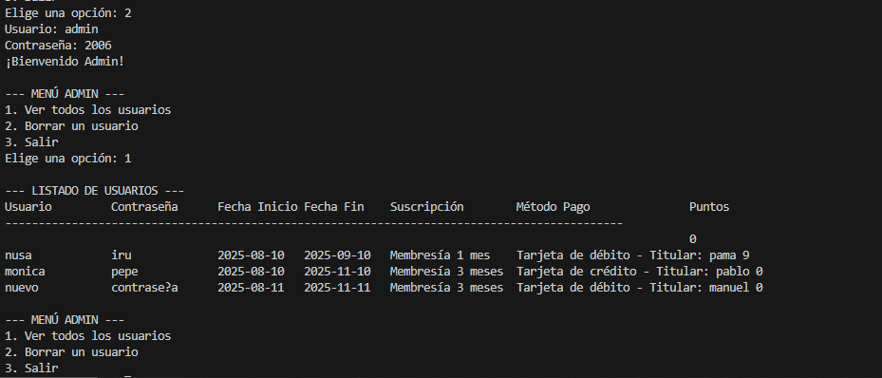
Manual de Usuario-CINEMA WORLD
VISUALIZACIÓN DE VIDEO CLIPS
CREACION DE USARIOS O INICIO DE SESIÓN
MODO ADMINISTRADOR
CANJEO DE PUNTOS
VER PERFIL
GESTION DE MEMBRESÍAS
Los usuarios acumulan puntos que pueden canjear por diferentes objetos en la tienda de puntos. Los usuarios pueden ganer puntos en la aplicación que luego pueden canjear en la tienda de puntos por diferentes objetos siempre y cuando tenga la cantidad necesaria de puntos.
Visualización de clips: Reproducción de videos cortos y trailers, tanto de forma local como en línea. Los usario pueden visualizar una cortos video clips, solo tiene que entrar en ver vídeo después escoger si desea verlo de forma nativa o online y por último escoje que video clip desea ver.
Visualización de datos personales como puntos acumulados, tipo de membresía, validez y método de pago. Los usario pueden ver su perfil y en este pueden ver la cantidad de puntos acumulados, su tipo de membresía y por cuánto tiempo es válido.
Acceso para ver todos los usuarios registrados, sus datos, y eliminar cuentas si es necesario. Los usuarios pueden entrar en modo administrador siempre y cuando tengan los datos necesarios para acceder al modo administrador. En este los usuarios pueden a los otros usuarios así como sus datos y también pueden eliminar a otros usuarios si lo desean.
Posibilidad de elegir diferentes tipos de membresía y cancelarlas en cualquier momento. El usuario solo tiene que elegir un método de pago y después ya puede elegir el tipo de membresía que desea y por cuánto tiempo.
Permite registrar nuevos perfiles o iniciar sesión con un usuario existente. Solo se tiene que seguir las instrucciones al momento de iniciar sesión o crear un nuevo usuario.

Slide 10
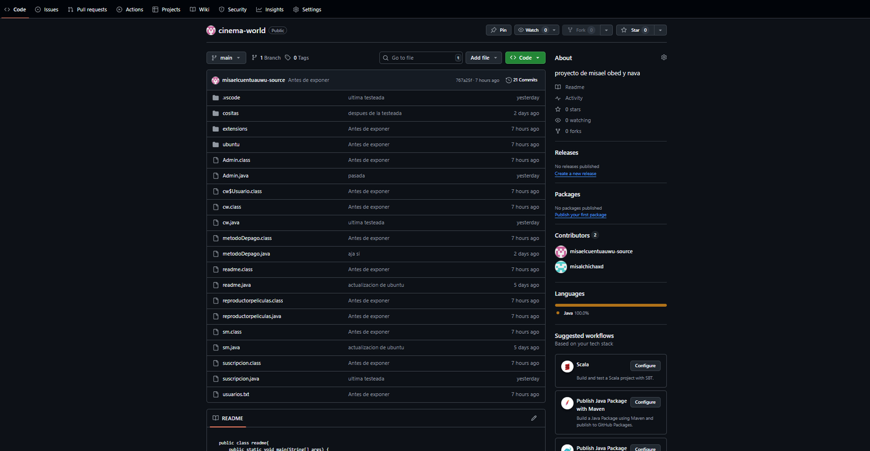
Manual de Usuario-CINEMA WORLD
VISUALIZACIÓN DE VIDEO CLIPS
CREACION DE USARIOS O INICIO DE SESIÓN
MODO ADMINISTRADOR
SOPORTE Y MANTENIMIENTO
CANJEO DE PUNTOS
VER PERFIL
GESTION DE MEMBRESÍAS
Los usuarios acumulan puntos que pueden canjear por diferentes objetos en la tienda de puntos. Los usuarios pueden ganer puntos en la aplicación que luego pueden canjear en la tienda de puntos por diferentes objetos siempre y cuando tenga la cantidad necesaria de puntos.
Visualización de clips: Reproducción de videos cortos y trailers, tanto de forma local como en línea. Los usario pueden visualizar una cortos video clips, solo tiene que entrar en ver vídeo después escoger si desea verlo de forma nativa o online y por último escoje que video clip desea ver.
Visualización de datos personales como puntos acumulados, tipo de membresía, validez y método de pago. Los usario pueden ver su perfil y en este pueden ver la cantidad de puntos acumulados, su tipo de membresía y por cuánto tiempo es válido.
Acceso para ver todos los usuarios registrados, sus datos, y eliminar cuentas si es necesario. Los usuarios pueden entrar en modo administrador siempre y cuando tengan los datos necesarios para acceder al modo administrador. En este los usuarios pueden a los otros usuarios así como sus datos y también pueden eliminar a otros usuarios si lo desean.
Posibilidad de elegir diferentes tipos de membresía y cancelarlas en cualquier momento. El usuario solo tiene que elegir un método de pago y después ya puede elegir el tipo de membresía que desea y por cuánto tiempo.
Para soporte técnico y actualizaciones, contactar al equipo desarrollador o acceder al repositorio GitHub del proyecto.
Permite registrar nuevos perfiles o iniciar sesión con un usuario existente. Solo se tiene que seguir las instrucciones al momento de iniciar sesión o crear un nuevo usuario.

Slide 11
Ya sabes usar la aplicacion!!

